Slide 1
Lage national
12. Februar 2021

Slide 2
Überblick Kennzahlen
Bestätigte Fälle |  |  | 7-Tage-Inzidenz (7-TI) |  |  |  | Impfmonitoring |  | DIVI-Intensivregister
Gesamt¹ | aktive Fälle² |  | Gesamt-Bevölkerung |  | Anzahl Kreise mit 7-TI > 50/ 100.000 EW |  | Anzahl Impfungen seit dem Vortag⁴ |  | Fälle in intensivmedizinischer Behandlung
+9.860 | -4.100 |  | 62 |  | -10 |  | +68.425 1. Impfung |  | -61
(2.320.093) | [ca. 154.900] |  | Fälle/100.000 EW |  | [269/412] |  | +59.847 2. Impfung |  | [3.675]
Genesene³ | Verstorbene¹ |  | 60-79 Jahre | 80+ Jahre | Anzahl Kreise mit 7-TI > 100/ 100.000 EW |  | Anzahl Geimpfter insgesamt mit einer/zwei Impfung/en und Anteil an Bevölkerung⁴ |  | Aus intensivmedizinischer Behandlung entlassen, davon % verstorben
+13.500 | +556 |  | 48 | 100 | -6 |  | N1: 2.490.423 (3,0%) |  | +497
(ca. 2.101.000) | (64.191) |  | Fälle/100.000 EW |  | [44/412] |  | N2: 1.178.725 (1,4%) |  | 25%

Slide 3
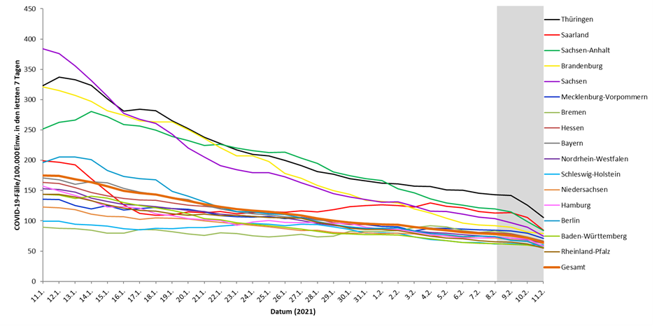
7-Tage-Inzidenz der Bundesländer nach Berichtsdatum

Slide 4
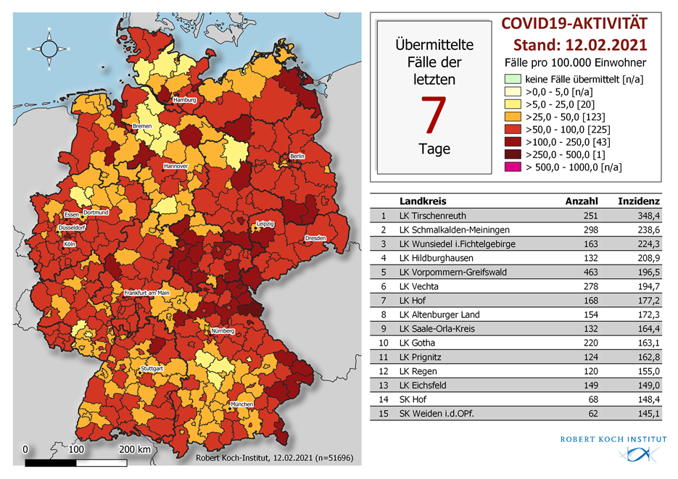
Geografische Verteilung 7-Tage-Inzidenz nach Landkreis, N=51.696

Slide 5
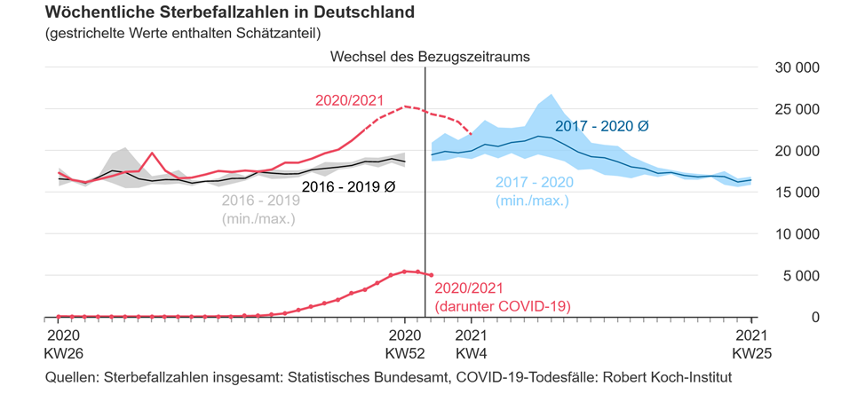
Sterbefallzahlen Deutschland

Slide 6
Sterbefallzahlen nach BL

Slide 7
Sterbefallzahlen nach BL

